Slide 1

종합학술제 주변 편의시설 위치정보 조회
1860020 백병권

Slide 2
목차
작품 소개
시스템 구성
서비스 시나리오
API 테이블
구현기능 및 소스

Slide 3
1. 작품소개
1.1 개발동기 및 목적
우리 주변의 편의시설이 뭐가 있고 어디에 있는지 궁금해서 만들었습니다.
1.2 작품 기능
지도로 편의시설의 위치와 정보를 알 수 있습니다.
편의시설의 위치와 정보를 리스트에 추가,수정,삭제 할 수 있습니다.
캘린더 기능을 통하여 실시간으로 언제 편의시설에 갈지 스케줄 관리가 가능합니다.

Slide 4



2. 시스템 구성
Client
Vue.js
Server
Node.js
Internet
Browser
PC
Datebase
Mongo DB

Slide 5
3. 서비스 시나리오
편의시설 리스트 확인
편의시설 조회
로그인
홈 화면
편의시설 위치 및 정보 확인
회원가입
스케줄 관리
일정 작성

Slide 6
4. API 테이블
메소드 | 경로 | 설명
GET | /logins | 모든 id 검색
GET | /logins/:id | 특정 id 검색
POST | /logins | 사용자 정보를 추가, 회원가입 { username: “”, password: “” }
GET | /devices | 모든 편의시설 리스트 조회
POST | /devices | 편의시설 리스트 작성
PUT | /devices/:id | 편의시설 리스트 수정
DELETE | /devices/:id | 편의시설 리스트 삭제
GET | /devices/:id | 특정 편의시설 검색
메소드 | 경로 | 설명
GET | /calenders | 모든 스케줄 조회
POST | /calenders | 스케줄 작성 { id: “”, date: “”, text: “” }
PUT | /calenders | 스케줄 수정
DELETE | /calenders | 스케줄 삭제

Slide 7
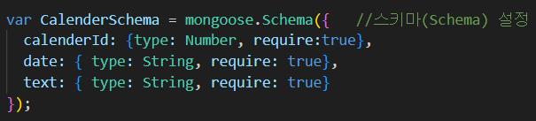
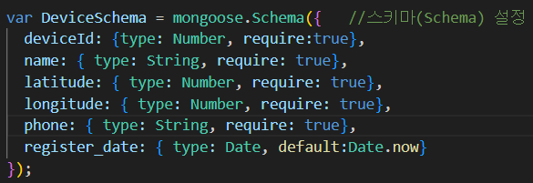
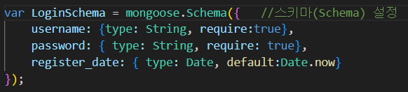
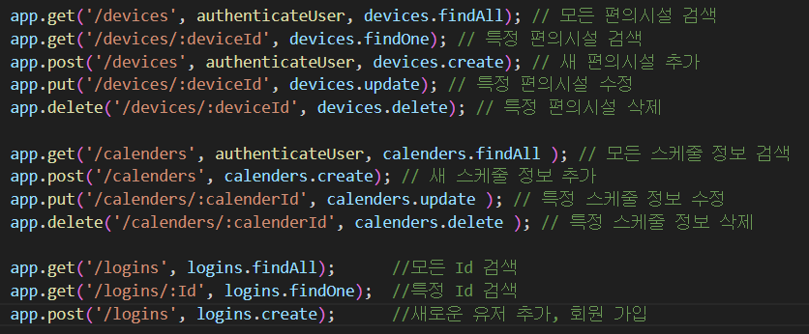
4. API 테이블
API 라우터

Slide 8
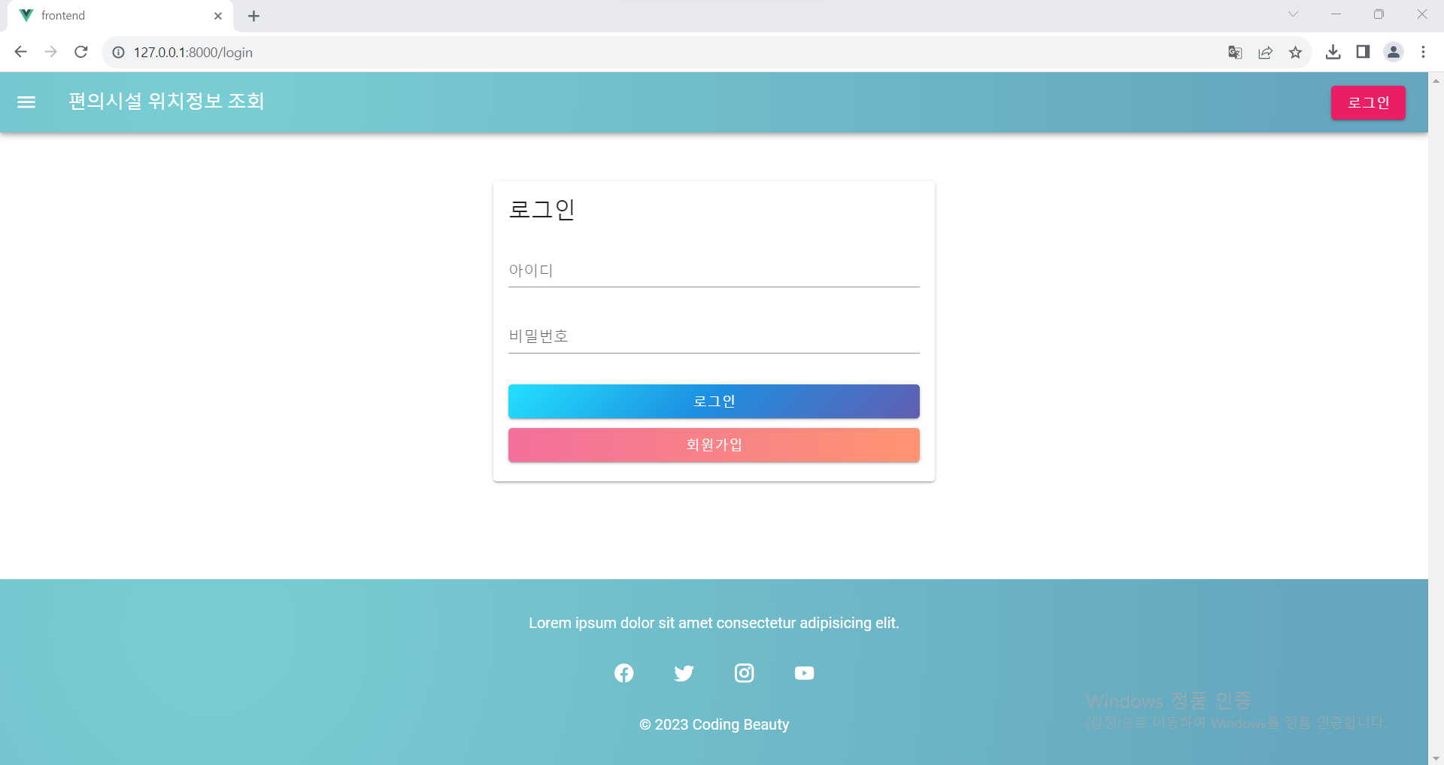
5. 구현기능 및 소스
첫 시작화면

Slide 9
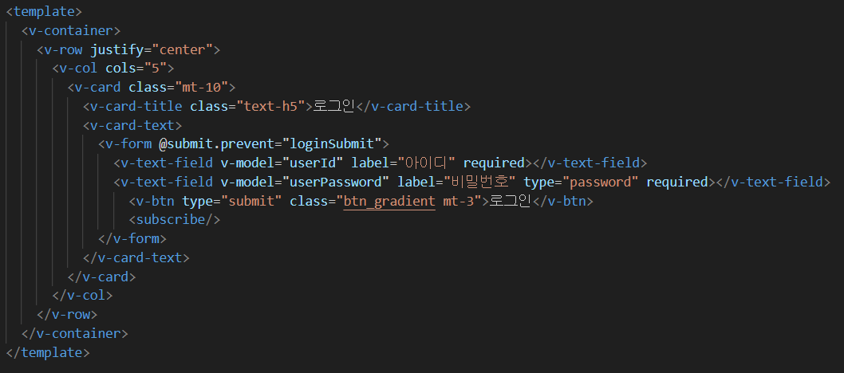
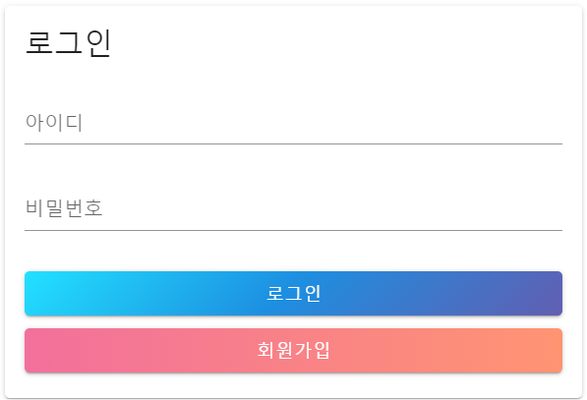
5. 구현기능 및 소스
로그인 Login.vue

Slide 10
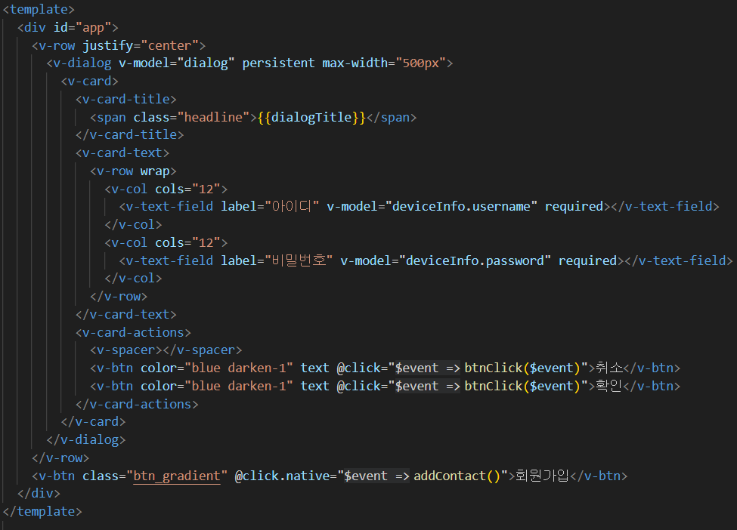
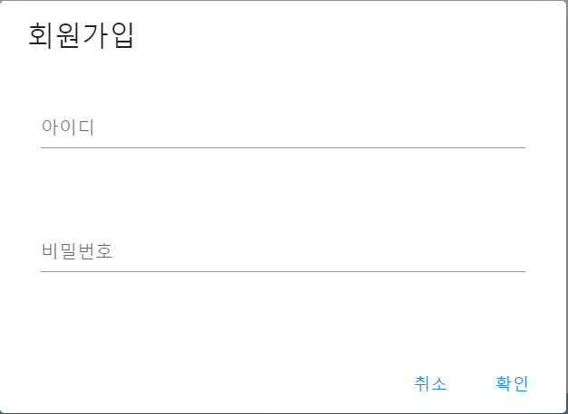
5. 구현기능 및 소스
회원가입 Subscribe.vue

Slide 11
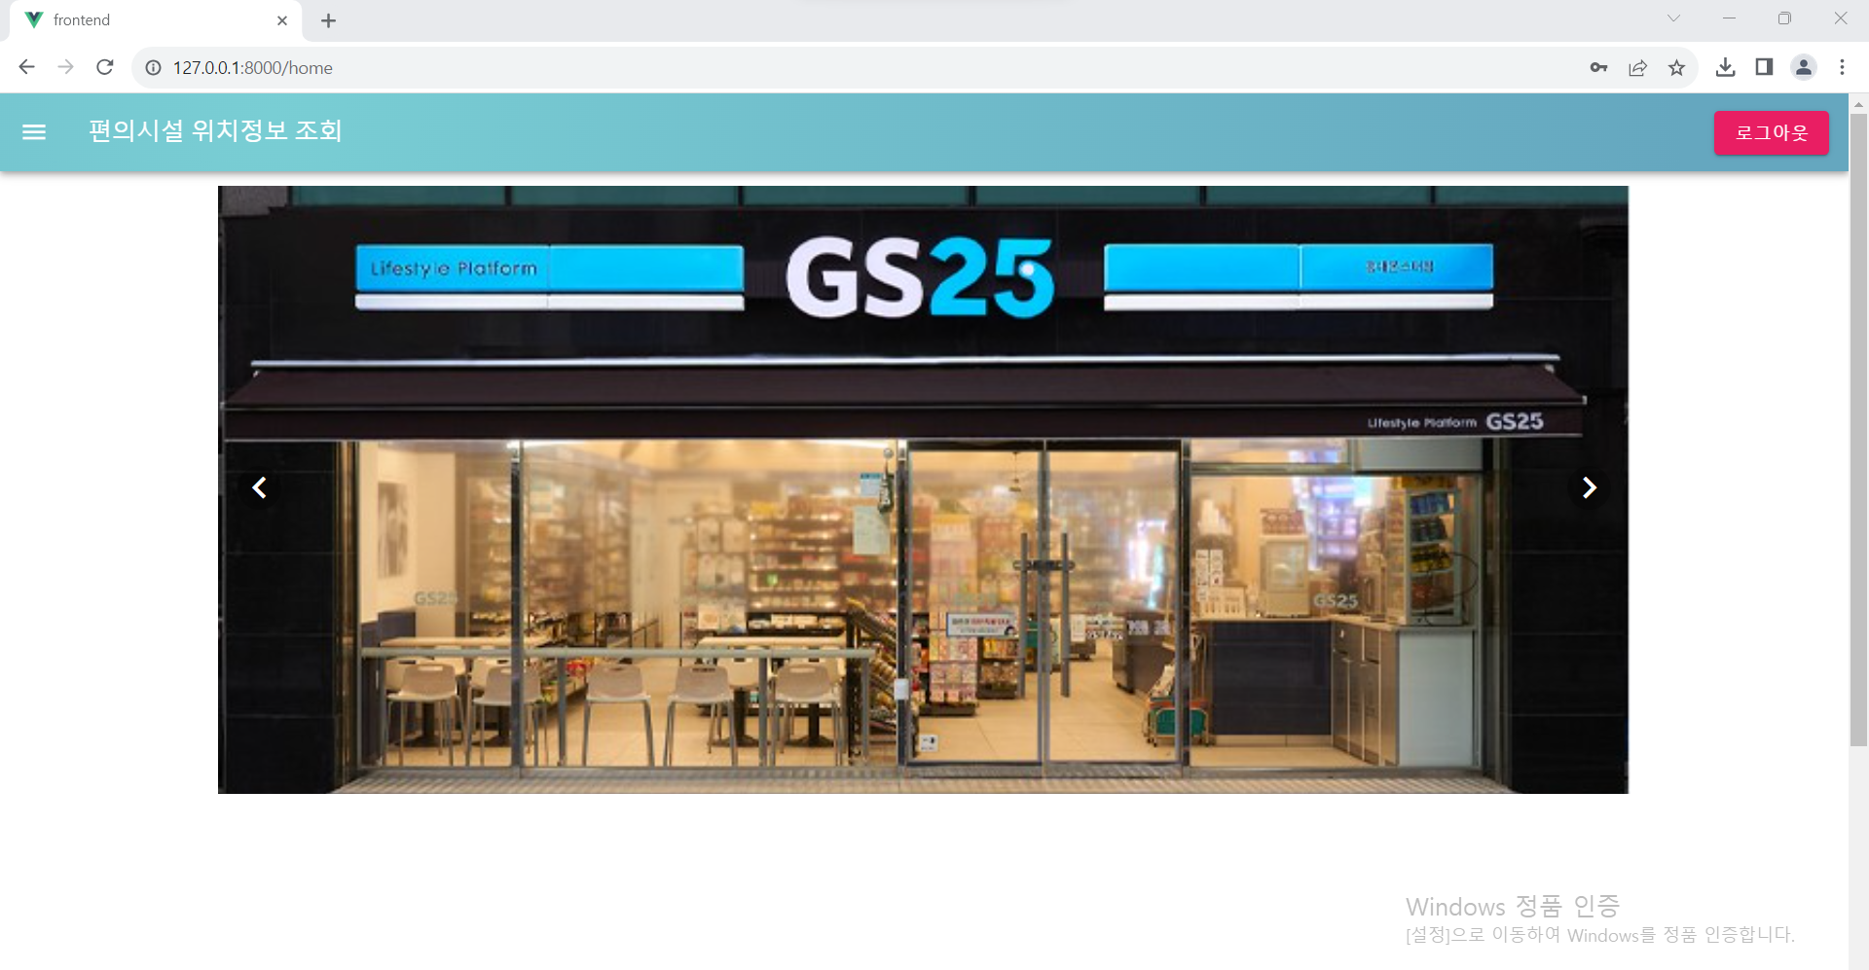
5. 구현기능 및 소스
홈 화면 Home.vue

Slide 12
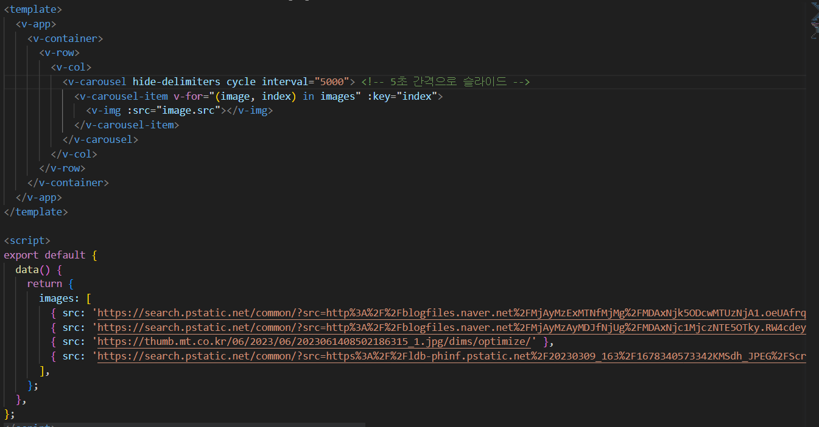
5. 구현기능 및 소스
홈 화면 Home.vue
이미지 슬라이더를 활용하였다.

Slide 13
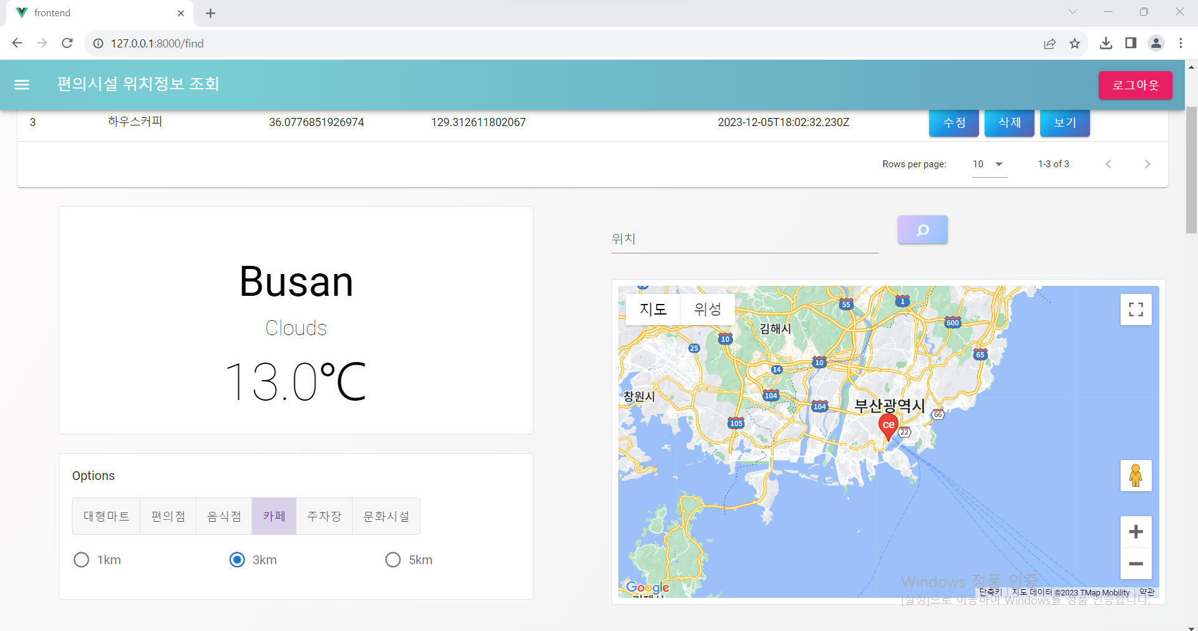
5. 구현기능 및 소스
조회 화면 find.vue

Slide 14
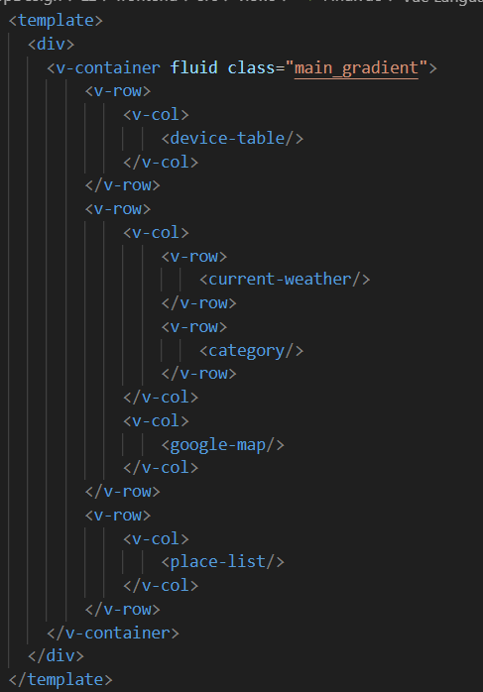
5. 구현기능 및 소스
조회 화면 find.vue

Slide 15
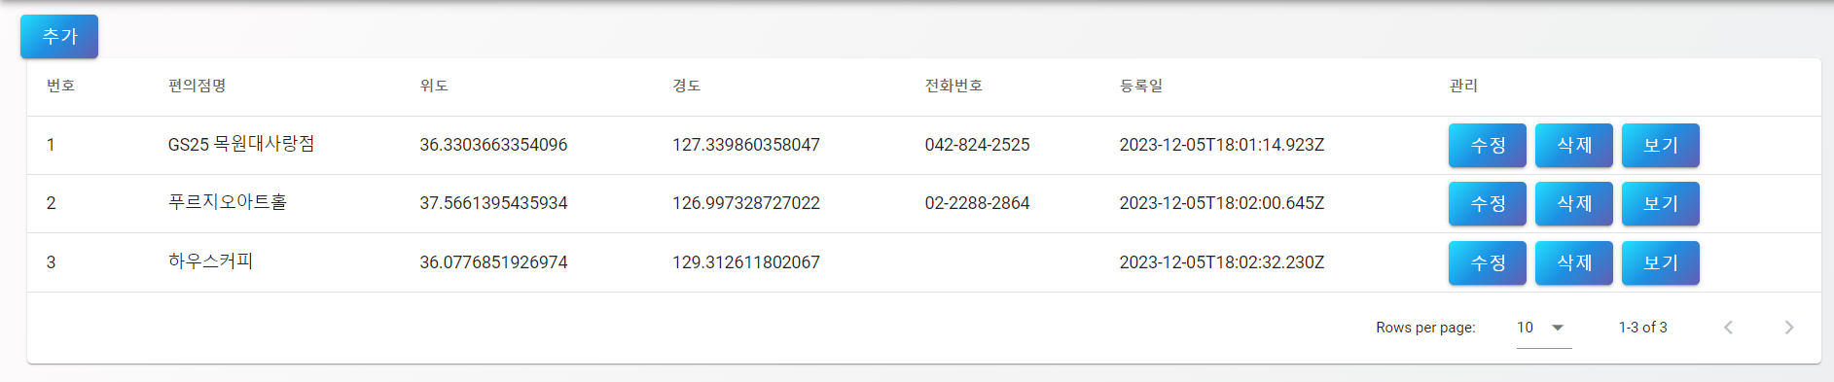
5. 구현기능 및 소스
DeviceTable.vue
편의시설의 위치와 정보를 담은 데이터베이스다.
PlaceList.vue에서 저장 버튼을 누르면 여기에 정보가 저장된다.
본인이 직접 정보를 추가할 수 있고 수정 삭제가 가능하다.
보기를 누르면 맵이 움직이며 위치를 알려준다.

Slide 16
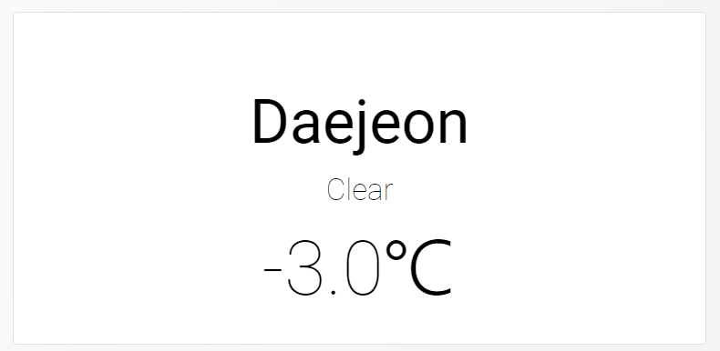
5. 구현기능 및 소스
CurrentWeather.vue
맵을 움직이거나 데이터베이스의 보기 버튼을 누르면
실시간으로 지역명과 날씨, 온도 정보를 알 수 있다.

Slide 17
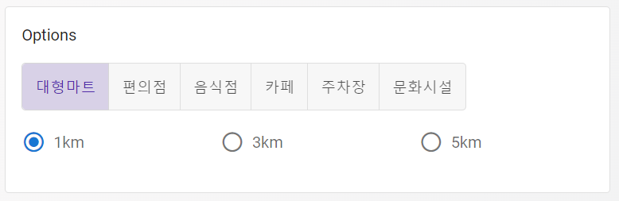
5. 구현기능 및 소스
Category.vue
총 6개의 카테고리가 있으며 버튼을 누르면 그에 맞는 카테코리의 편의시설 정보를 알려준다.
중심 좌표의 1,3,5km 거리의 편의시설 위치 반경을 지정할 수 있다.

Slide 18
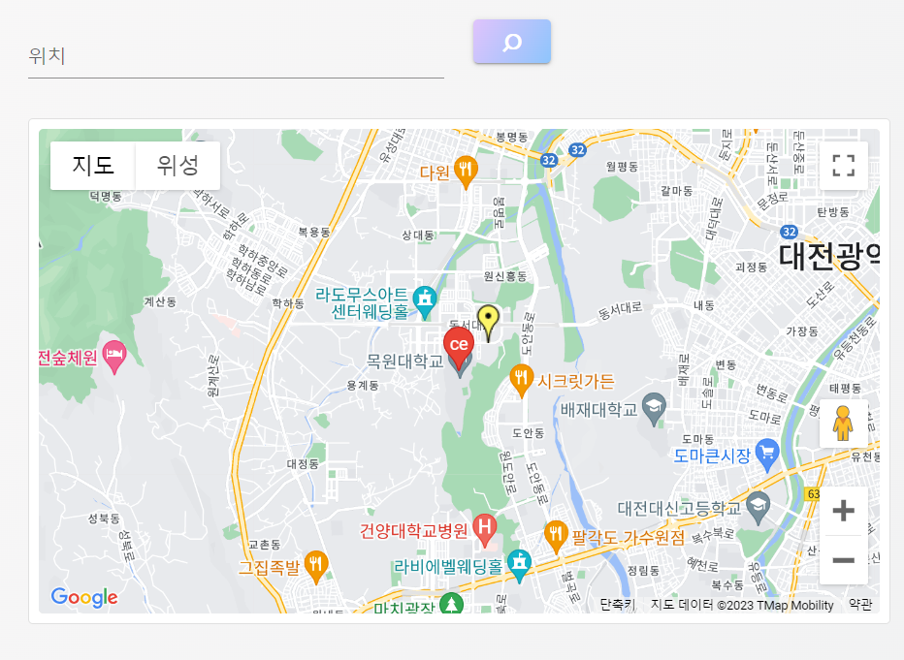
5. 구현기능 및 소스
GoogleMap.vue
구글 맵 정보이다.
지역명을 이용하여 검색이 가능하다.
빨간색 ce 마커는 지도의 중심을 가리키고
노란색 마커는 placeList.vue에서 보기 버튼
을 누를 시 편의시설의 위치를 나타나는 마커다.

Slide 19
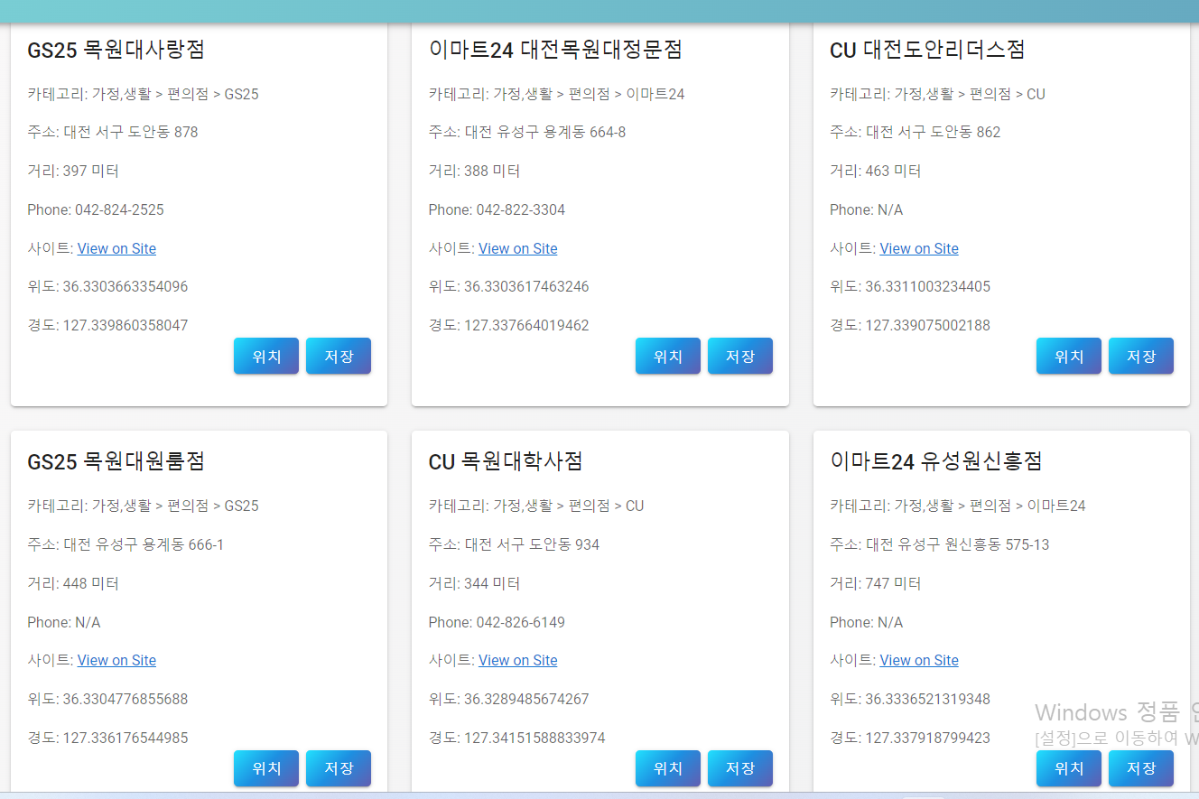
5. 구현기능 및 소스
PlaceList.vue
사용자가 설정한 값에 따라
주변 편의시설의 위치와 정보를 보여준다.
위치버튼을 누르면 맵에 노란색 마커로
편의시설의 위치를 알려주고
저장을 누르면 데이터베이스에 저장된다.

Slide 20
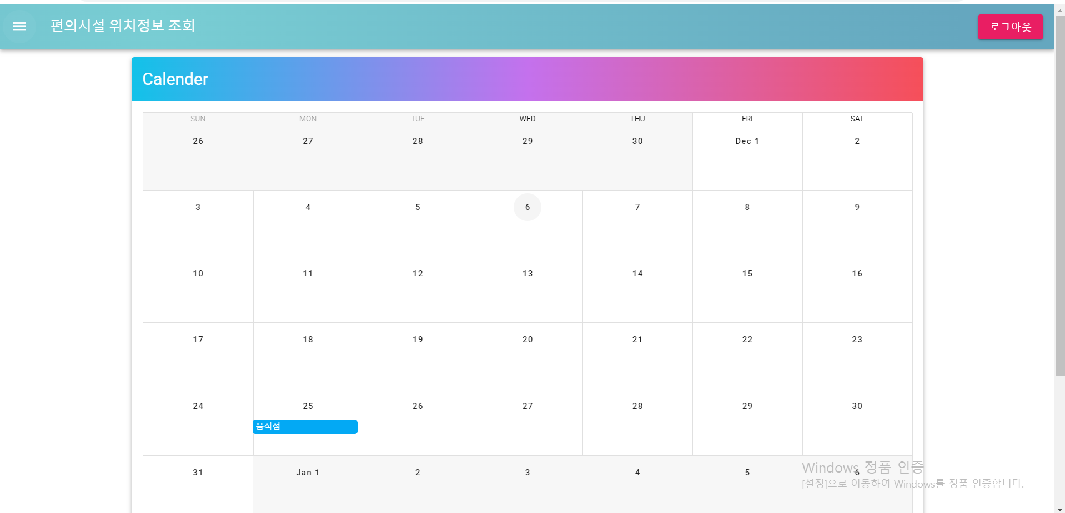
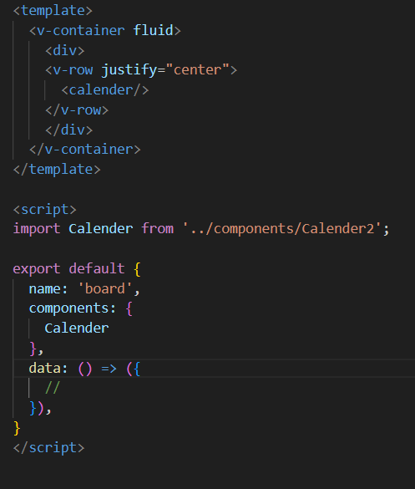
5. 구현기능 및 소스
스케줄 화면 Schedule.vue

Slide 21
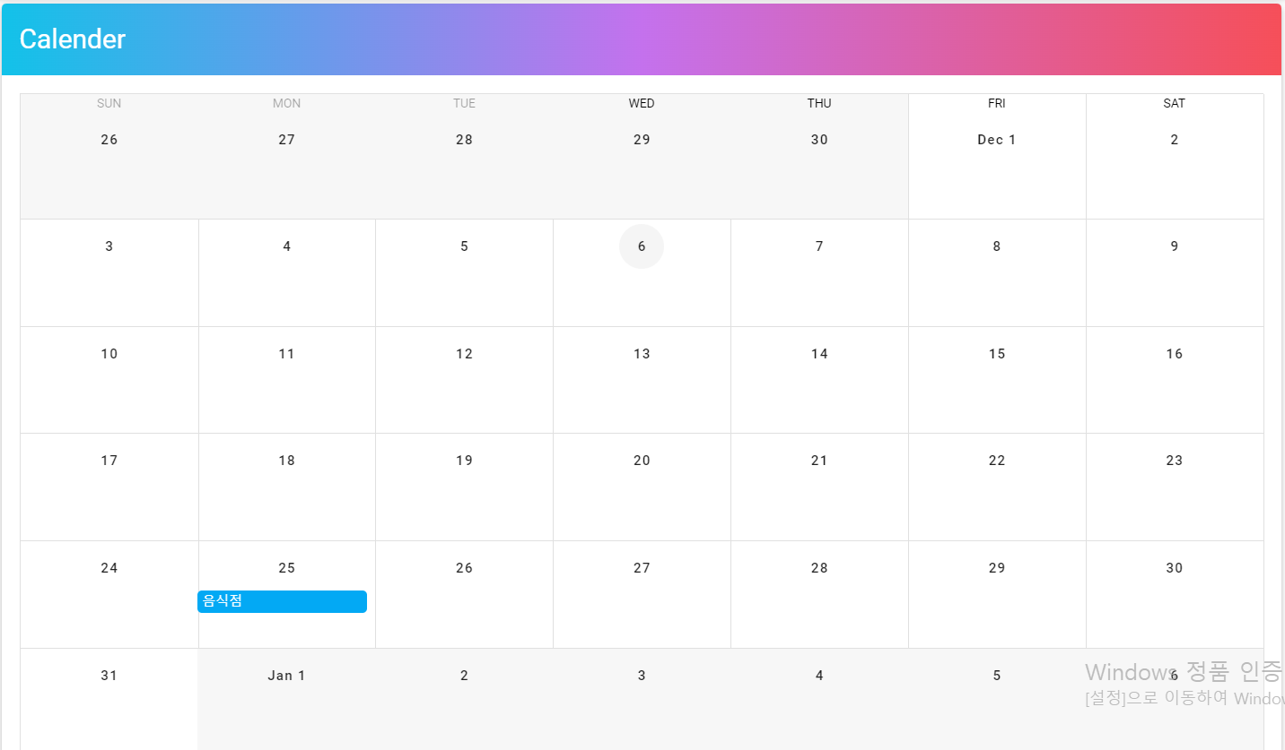
5. 구현기능 및 소스
Calender2.vue
스케줄을 관리하는 캘린더이다.
캘린더에 정보가 추가,수정,삭제하는
모습이 실시간으로 보여진다.

Slide 22
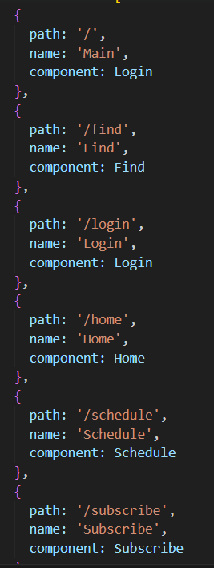
5. 구현기능 및 소스
라우터 페이지

Slide 23
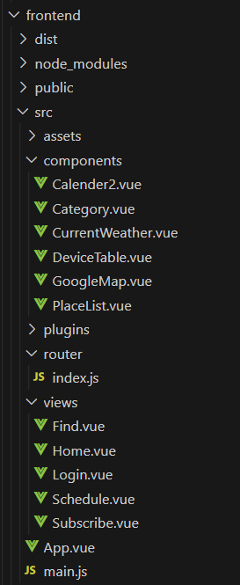
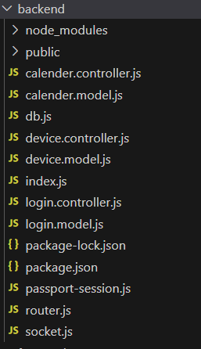
5. 구현기능 및 소스
백엔드
프론트엔드

